Slide 1

利用选区制作卡通人物

Slide 2


目 录
卡通人物制作技巧
案例教学
Contents

Slide 3


01
卡通人物制作技巧

Slide 4
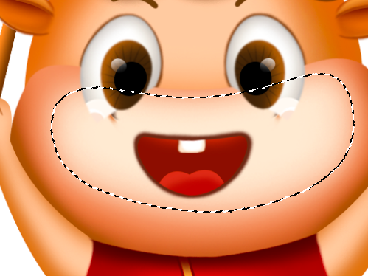
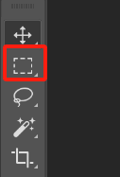
制作技巧
创建选区是对图像进行编辑的一个基本步骤，只有在图像中选定了要修改的区域，才能只编辑修改选的内容，而图像的其他不玩不受影响。
快捷键M,去选取快捷键alt+d

Slide 5
02
案例教学

Slide 6
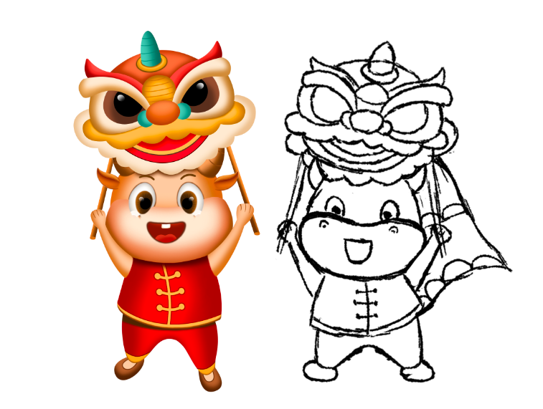
案例教学

Slide 7
谢谢聆听

